Slide 1

Proyecto adsi
Col mascotas Ltda.
Brahiam culma
Kevin arias
Luis cuasquer
Juan huertas
mateo vega
Grupo 6
1834732

Slide 2



Levantamiento de datos
Hola buenas tardes somos estudiantes del Sena y queremos entrevistarla
Para saber algunas cosas acerca de la empresa.
1. ¿Quiénes son ustedes?
Col mascotas Ltda. Es una empresa cuya actividad es la importación y distribución de accesorios para mascotas.
2. ¿Cuál es su misión?
Nuestra misión es llegar a cada una de las familias que tienen la dicha de tener mascotas y satisfacer sus necesidades, comodidades y gustos al 100%.
3. ¿Cuál es su visión?
Nuestra visión es sr la importadora más surtida y con mercancía más innovadora y a la vanguardia en Colombia.

Slide 3
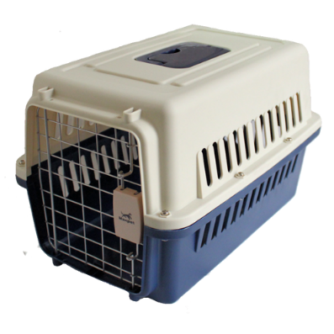
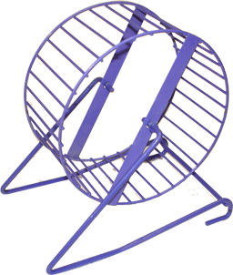


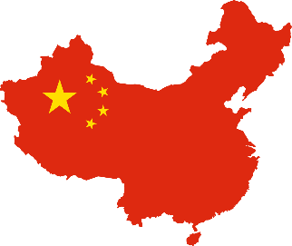
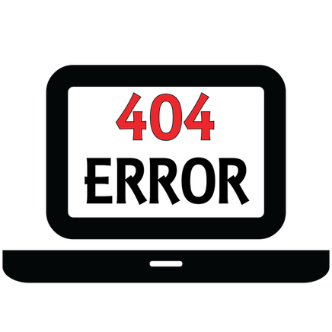
4. ¿Qué tipos de productos manejan?
Manejamos 3500 referencias de productos variadas para peces, perros, gatos, hámster y aves.
5. ¿Dónde fabrican o comprar los productos que venden?
Contamos con un contrato de fabricación con china y sus alrededores también recibimos mercancía fabricada de india y Bélgica.
6 ¿Cuentan con una página web?
En este momento se encuentra deshabilitada

Slide 4

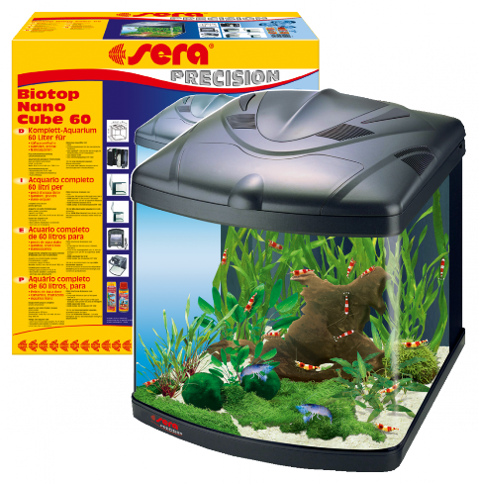
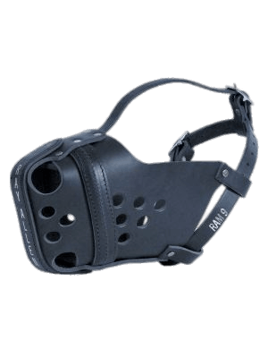
7 ¿Cuál fue su capital inicial?
No me es posible darte esa información.
8 ¿Qué los llevo a abrir su empresa?
El gerente y el representante legal de la compañía contaban con la experiencia en el tema y eran los dueños de un almacén de y se presentó el interés por la distribución al por mayor, así iniciaron las importaciones.
9. ¿Cuánto tiempo llevan en la industria del pet shop?
Pet shop se refiere a los almacenes a los cuales distribuimos y ellos a su vez venden al cliente final, nosotros somos mayoristas y llevamos 16 años en el mercado.

Slide 5
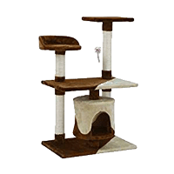
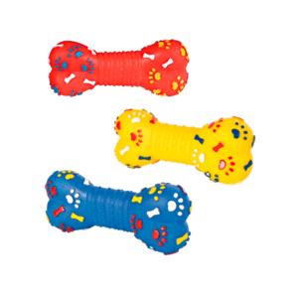

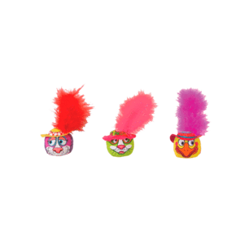
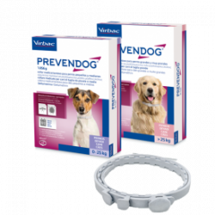
10 ¿Cuál es el producto con mayor demanda de la empresa?
De 3500 referencias es muy difícil hablar de una sola referencia, Nuestras ventas son muy atomizadas pero se podría decir que el género que más demanda tiene es el de gatos y perros.
11. ¿Con cuántos trabajadores cuentan en la planta?
Con 14
12 ¿Con cuantas líneas de producto cuentan?
Contamos con 5 líneas de productos que van dirigidas hacia los gatos, perros, hámster, aves y peces

Slide 6
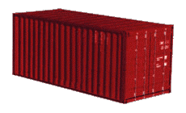


13¿Cada que tiempo realiza compras para abastecer su almacén?
Lo ideal seria 2 meses pero en este momento las importaciones las estamos realizando cada 3 o 4 meses trayendo varios contenedores
14¿Qué sistema de codificación utiliza para sus productos?
Utilizamos el código de barras y la referencia de los productos.
15¿Cuáles de estas 2 actividades considera más relevante a la hora de administrar un inventario? ¿Por qué?
X Análisis de inventarios
Por que es el conteo de las cantidades físicas de los productos
Control de producción

Slide 7



16¿A la hora de analizar el costo de un inventario cual representa una amenaza mayor para su negocio?
La fluctuación del dólar
17¿Qué es lo más tedioso a la hora de realizar un inventario?
El conteo de las referencias de los productos
18¿Administran todos los productos de la misma manera?
Si porque no cuentan con un producto que de diferente referencia

Slide 8


19¿De que manera realizan los inventarios manualmente o sistemáticamente? ¿Cómo lo realizas?
Se hace de ambas maneras se cuenta el producto y los resultados se ponen en un exel y se comparar con los datos del pedido.
20¿Cuentan con el tiempo suficiente para contar su inventario?
No se realiza un fin de semana con todo el personal se le asigna una parte de la bodega para que realice inventario luego se comparan los datos que se contaron con el pedido que se realizó
21¿Ha tenido algún problema con los inventarios de la empresa si así cuales han sido?
No

Slide 9


Gracias por su atención por el tiempo que nos brindo por los datos que nos a otorgado muchas gracias adiós ;)

Slide 10
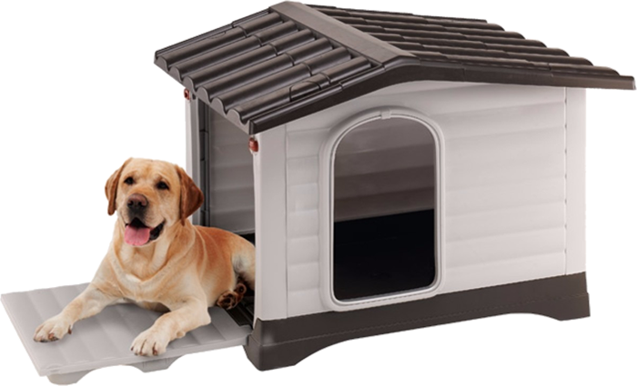
Planteamiento del problema
Col mascotas Ltda. es una empresa dedicada a la distribución de productos para mascotas al por mayor para su venta por parte de las pet shops. Col mascotas cuenta con mas de 3500 productos lo cual hace imposible el conteo total de los productos y no cuenta cuenta con el personal y tiempo suficiente para el conteo total de los productos actualmente

Slide 11
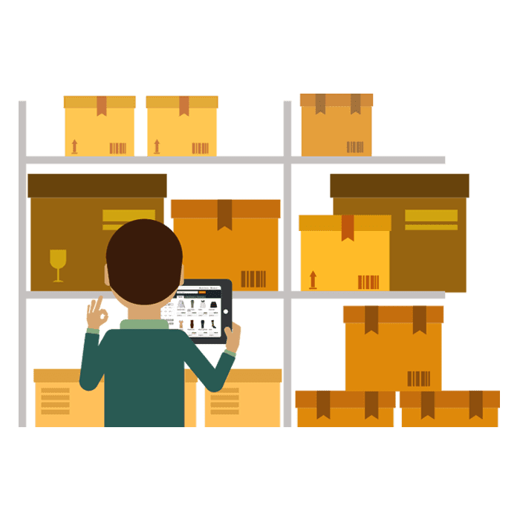
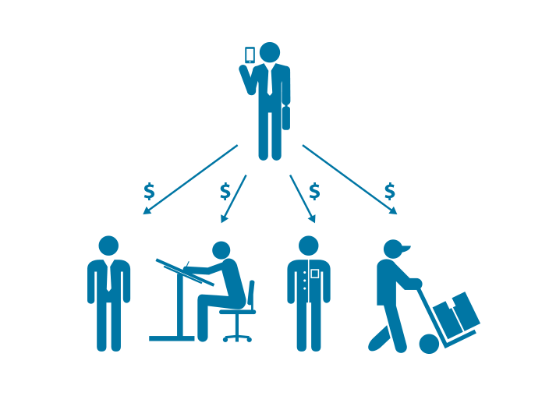
Justificación del problema
La planeación y estimación de la demanda esperada es un dato fundamental que debes conocer para evitar tanto desabasto como inventario en exceso los cuales en ambos casos te generarán costos extras
El almacén es un área de tu empresa que requiere de un monitoreo y control constante ya que los errores que se generan en éste, la mayoría de las veces reditúan en un gasto o pérdida para la empresa, para esto es fundamental que la empresa con un control eficiente tanto de los procesos como de los indicadores clave.

Slide 12

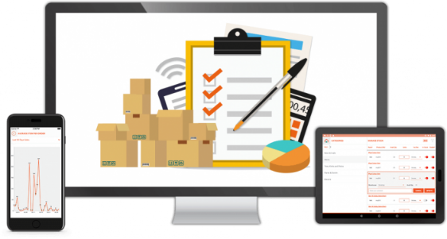
Justificación del problema
El control del inventario es un aspecto esencial para el buen funcionamiento de tu empresa, dado que su manejo se puede prestar a robos, mermas y desperdicios lo que puede tener un fuerte impacto sobre la productividad y por tanto las ganancias de tu compañía.
De igual manera es primordial la buena organización dentro del almacén en cuanto a productos y personal así como asegurarte de contar con la infraestructura necesaria porque eso facilitará llevar una gestión más controlada y eficiente, podrás detectar de manera más rápida necesidades, áreas de oportunidad y acciones a tomar.

Slide 13
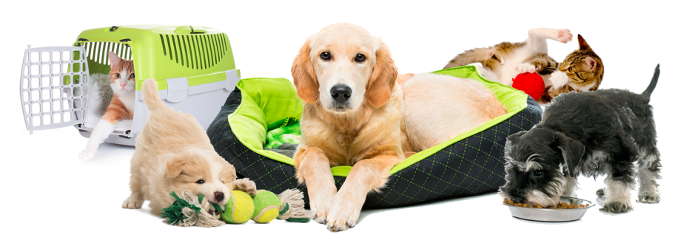
Objeto general
Diseñar un plan de mejora en la gestión de inventario para el almacén de la empresa col mascotas Ltda.

Slide 14

Objetivos específicos
1.Mejorar la eficiencia con la que se realizan los inventarios de la empresa.
2. Establecer una estructura de procedimientos que permitan el mejoramiento en cada proceso de inventariado de la empresa.
3.Verificar la correcta clasificación de los productos por medio de un sistema de información

Slide 15


alcance
Para definir el alcance de nuestro proyecto primero determinamos los siguientes aspectos:
1- Nuestro servicio es diseñar un plan de mejora en la gestión de inventario.
Con los aspectos anteriormente mencionados, buscamos que la empresa Col mascotas Ltda. sea
2- Este sistema de gestión lo vamos a aplicar en el almacén de la empresa Col mascotas Ltda., en el cual se guardan distintos implementos para mascotas, ya sea comida, elementos de aseo, juguetes, entre otros.
3- Buscamos realizar de una forma eficaz el manejo adecuado del registro y la evaluación del inventario. Pretendemos determinar la cantidad de productos, la fecha de los pedidos y las cantidades y/o unidades a ordenar.
Con la gestión que vamos a realizar queremos minimizar la inversión en inventarios y
afrontar la demanda de productos de una forma ordenada y capaz.

Slide 16
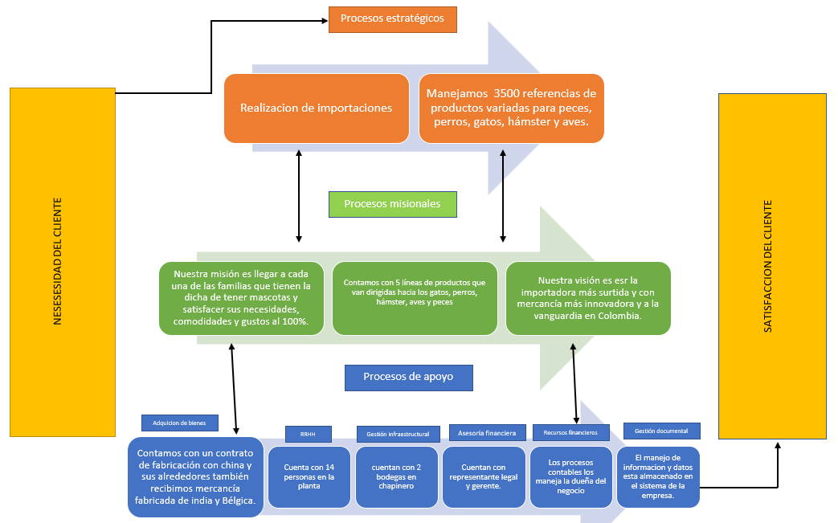
MODELO ALEMAN

Slide 17
WEB GRAFIA
‘’Eugenia Alfonso (2010-2011) noray.com:https://www.noray.com/blog/la-importancia-de-realizar-inventarios-en-nuestra-empresa/ ‘’

Slide 18
gracias

